Slide 1
Досвід участі у ІІІ етапі Всеукраїнської дитячо-юнацької військово-патріотичної гри “Сокіл” (“Джура”)-
“Джура-2024: Карпатська Січ”
(середня вікова група)
Єфіменко Вікторія
заступник директора з НВР
ОНЗ Новомиколаївська СЗОШ
І-ІІІ ступенів №1

Slide 2
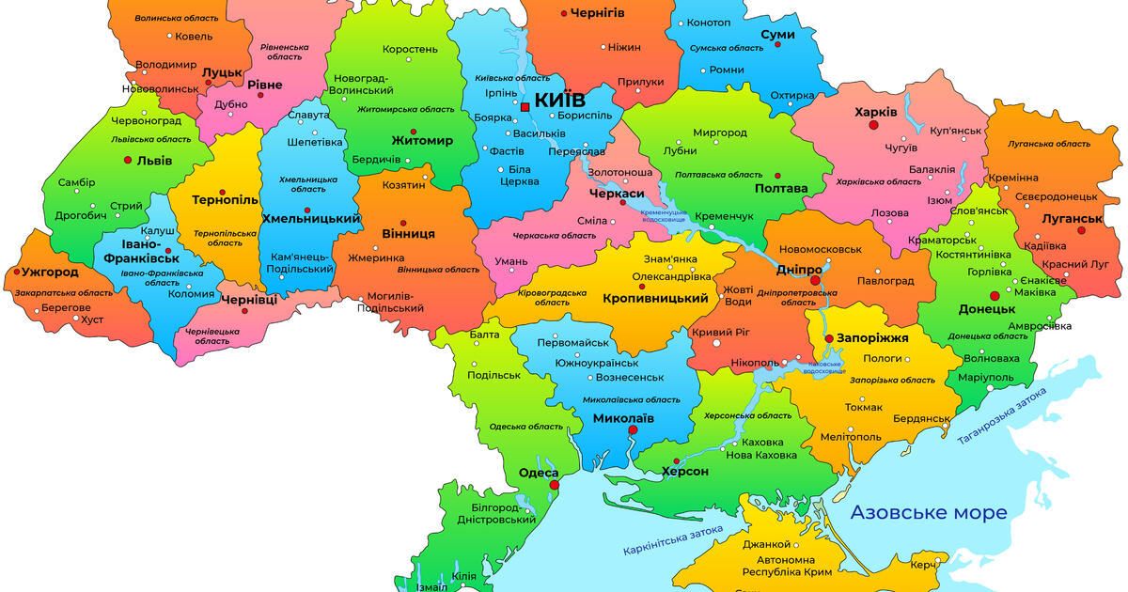
22 рої джур з різних областей

Slide 3
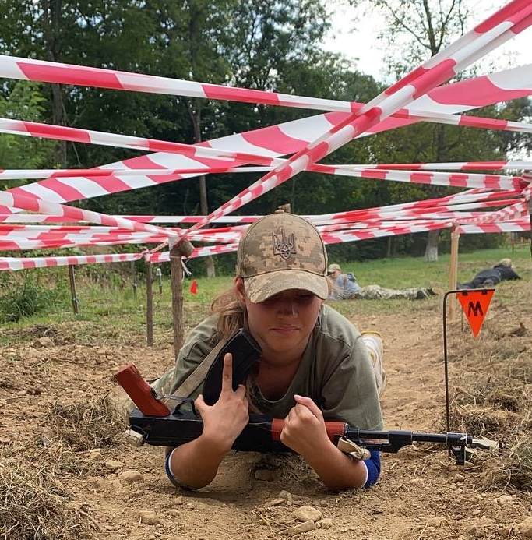
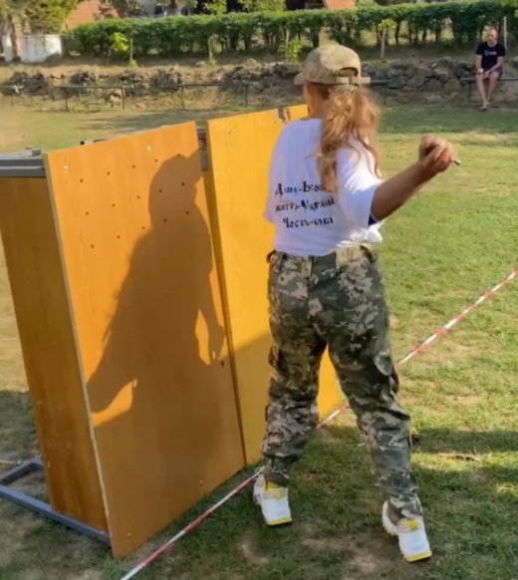
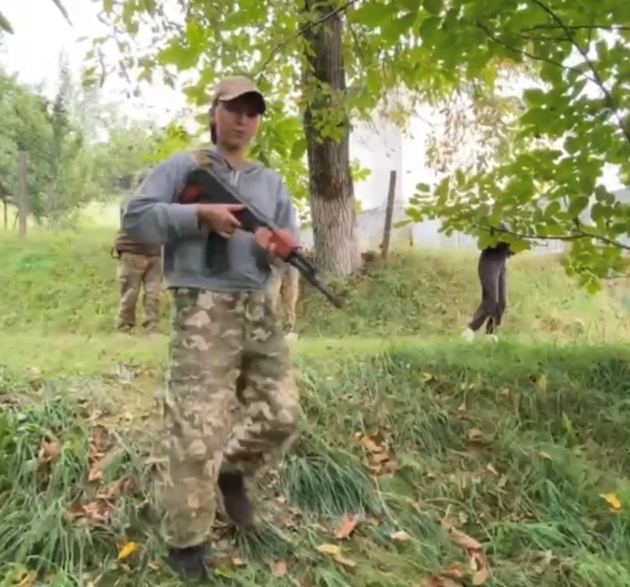
Комплекс “Козацька звитяга”
- стрільба з пневматичної гвинтівки;
- саперна підготовка;
- пластун (цілевказання);
тактичні дії;
метання гранати;
рятівник;
мінна безпека;
розбірка-збірка АК-74;
стрільба з лука

Slide 4
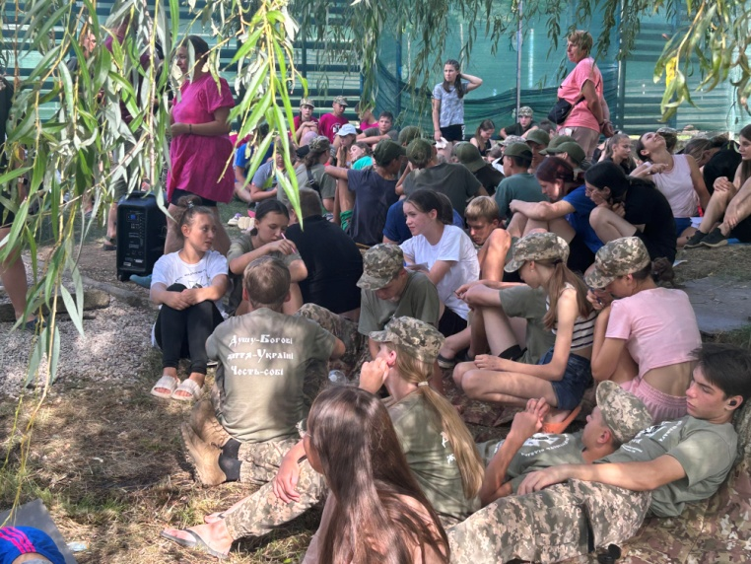
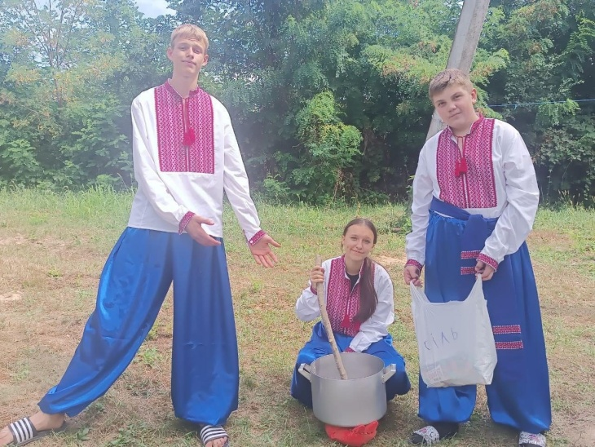
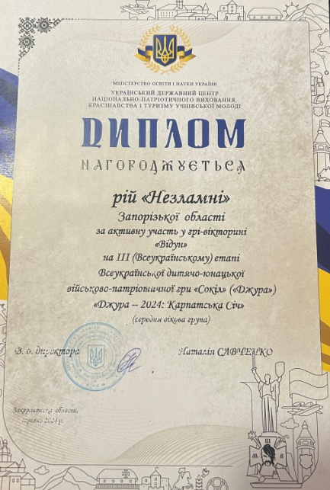
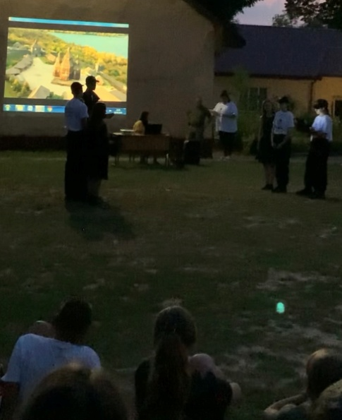
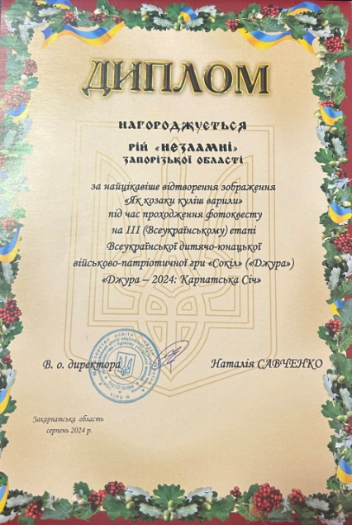
Інтелектуальні і мистецькі здібності
“ВІДУН”
“УПІЙМАЙ МИТЬ!”
“ВАТРА”

Slide 5
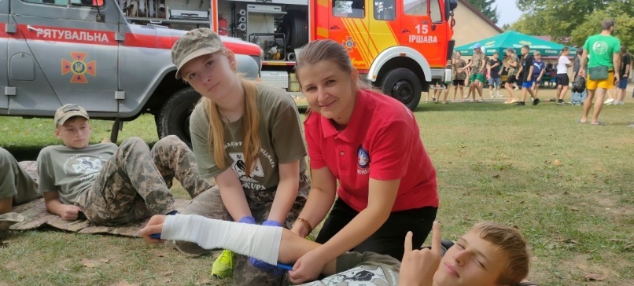
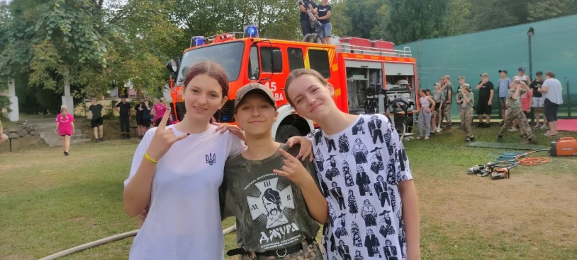
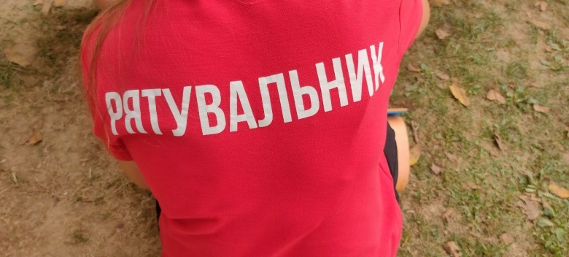
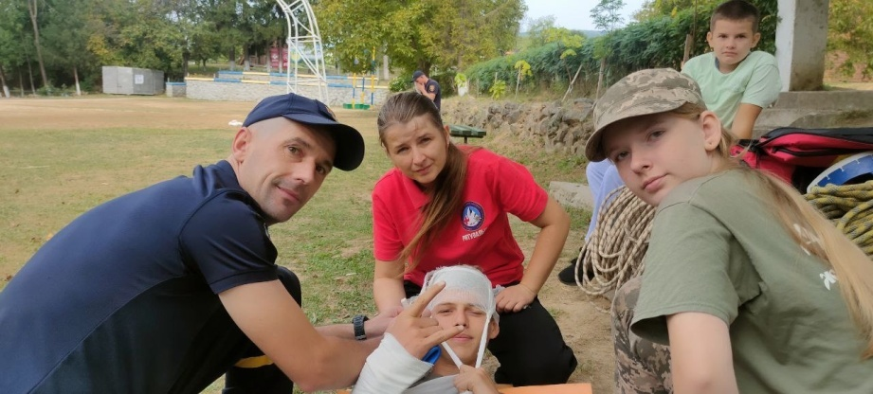
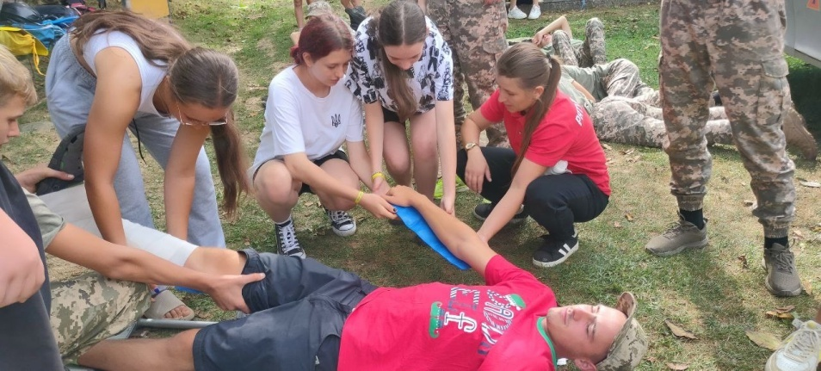
Майстер-класи

Slide 6
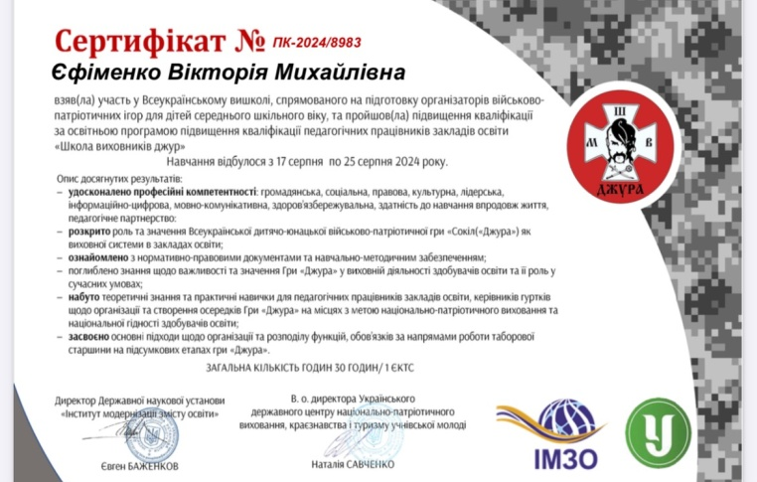
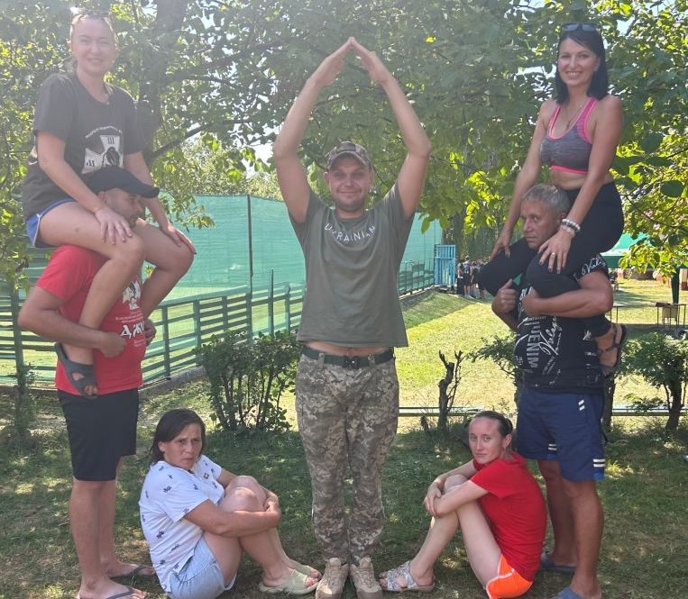
“Школа виховників джур”
удосконалено професійні компетентності;
розкрито роль та значення гри “Сокіл” (”Джура”);
ознайомлено з нормативно-правовими документами;
набуто теоретичні знання та практичні навички щодо
створення осередків Гри “Джура”.

Slide 7
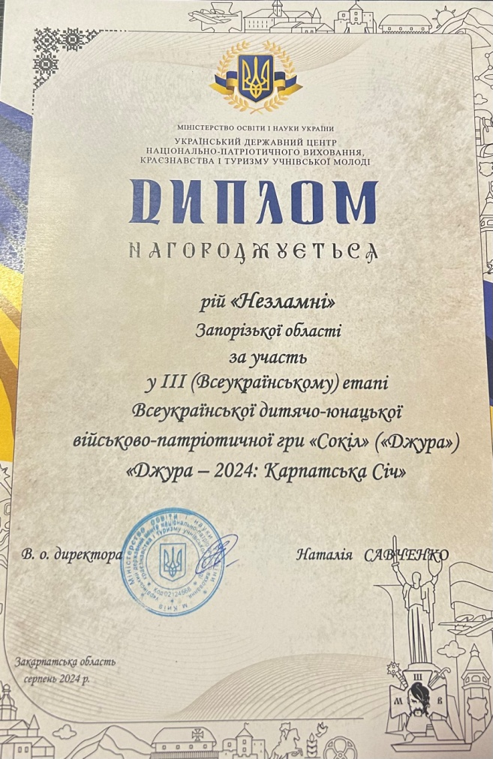
Досвід учасників
ІІІ Всеукраїнського етапу https://www.youtube.com/watch?v=-vQnv0Ljs8o&t=9s

